Slide 1

2장
실습 환경 설정과
파이토치 기초

Slide 2
2장 실습 환경 설정과 파이토치 기초
2.1 파이토치 개요
2.2 파이토치 기초 문법
2.3 실습 환경 설정
2.4 파이토치 코드 맛보기

Slide 3
2.1 파이토치 개요

Slide 4
2.1 파이토치 개요
파이토치 개요
파이토치(PyTorch)는 2017년 초에 공개된 딥러닝 프레임워크로 루아(Lua) 언어로 개발되었던 토치(Torch)를 페이스북에서 파이썬 버전으로 내놓은 것
토치는 파이썬의 넘파이(NumPy) 라이브러리처럼 과학 연산을 위한 라이브러리로 공개되었지만 이후 발전을 거듭하면서 딥러닝 프레임워크로 발전
파이토치 공식 튜토리얼에서는 파이토치를 다음과 같이 언급하고 있음
파이썬 기반의 과학 연산 패키지로 다음 두 집단을 대상으로 함
넘파이를 대체하면서 GPU를 이용한 연산이 필요한 경우
최대한의 유연성과 속도를 제공하는 딥러닝 연구 플랫폼이 필요한 경우
무엇보다 주목받는 이유 중 하나는 간결하고 빠른 구현성에 있음

Slide 5
2.1 파이토치 개요
파이토치 특징 및 장점
파이토치 특징은 다음과 같이 한마디로 특징 지을 수 있음

Slide 6
2.1 파이토치 개요
파이토치 특징 및 장점
GPU, 텐서, 동적 신경망이란 무엇을 의미할까?
각각의 의미는 다음과 같음
GPU(Graphics Processing Unit): 연산 속도를 빠르게 하는 역할
• 딥러닝에서는 기울기를 계산할 때 미분을 쓰는데, GPU를 사용하면 빠른 계산이 가능
• 내부적으로 CUDA, cuDNN이라는 API를 통해 GPU를 연산에 사용할 수 있음
• 병렬 연산에서 GPU의 속도는 CPU의 속도보다 훨씬 빠르므로 딥러닝 학습에서 GPU
사용은 필수라고 할 수 있음

Slide 7
2.1 파이토치 개요
파이토치 특징 및 장점
텐서(Tensor): 파이토치에서 텐서 의미는 다음과 같음
• 텐서는 파이토치의 데이터 형태
• 텐서는 단일 데이터 형식으로 된 자료들의 다차원 행렬
• 텐서는 간단한 명령어(변수 뒤에 .cuda()를 추가)를 사용해서 GPU로 연산을 수행하게
할 수 있음
동적 신경망: 훈련을 반복할 때마다 네트워크 변경이 가능한 신경망을 의미
예를 들어 학습 중에 은닉층을 추가하거나 제거하는 등 모델의 네트워크 조작이 가능
• 연산 그래프를 정의하는 것과 동시에 값도 초기화되는 ‘Define by Run’ 방식을 사용
연산 그래프와 연산을 분리해서 생각할 필요가 없기 때문에 코드를 이해하기 쉬움

Slide 8
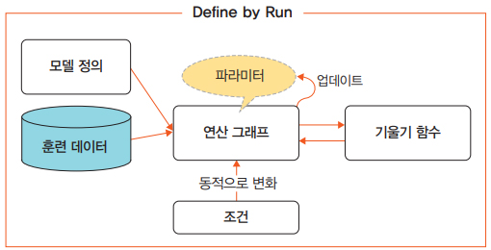
2.1 파이토치 개요
▼ 그림 2-1 파이토치 ‘Define by Run’

Slide 9
2.1 파이토치 개요
파이토치 특징 및 장점
벡터, 행렬, 텐서
인공지능(머신 러닝/딥러닝)에서 데이터는 벡터(vector)로 표현
벡터는 [1.0, 1.1, 1.2]처럼 숫자들의 리스트로, 1차원 배열 형태
행렬(matrix)은 행과 열로 표현되는 2차원 배열 형태
이때 가로줄을 행(row)이라고 하며, 세로줄을 열(column)이라고 함
마지막으로 텐서는 3차원 이상의 배열 형태
이를 정리하면 다음과 같음
• 1차원 축(행)=axis 0=벡터
• 2차원 축(열)=axis 1=행렬
• 3차원 축(채널)=axis 2=텐서

Slide 10
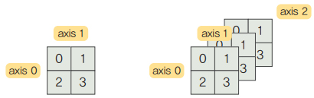
2.1 파이토치 개요
▼ 그림 2-2 벡터, 행렬, 텐서

Slide 11
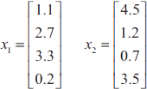
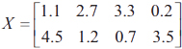
2.1 파이토치 개요
파이토치 특징 및 장점
행렬은 복수의 차원을 가지는 데이터 레코드의 집합
이때 하나의 데이터 레코드를 벡터 단독으로 나타낼 때는 다음과 같이 하나의 열로 표기
반면에 복수의 데이터 레코드 집합을 행렬로 나타낼 때는 다음과 같이 하나의 데이터 레코드가 하나의 행으로 표기

Slide 12
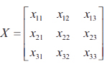
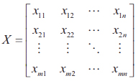
2.1 파이토치 개요
파이토치 특징 및 장점
즉, 행렬의 일반적인 표현은 다음과 같음
텐서는 행렬의 다차원 표현이라고 생각하면 쉬움
같은 크기의 행렬이 여러 개 묶여 있는 것으로 다음과 같이 표현할 수 있음

Slide 13
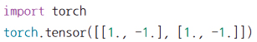
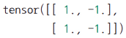
2.1 파이토치 개요
파이토치 특징 및 장점
파이토치에서 텐서를 표현하기 위해서는 다음 코드와 같이 torch.tensor()를 사용
생성된 텐서의 형태는 다음과 같이 표현
벡터, 행렬 등 자세한 내용은 선형대수학 도서를 참고

Slide 14
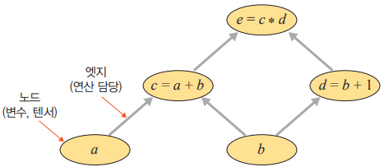
2.1 파이토치 개요
파이토치 특징 및 장점
연산 그래프
연산 그래프는 방향성이 있으며 변수( 텐서)를 의미하는 노드와 연산( 곱하기, 더하기)을 담당하는 엣지로 구성
다음 그림과 같이 노드는 변수(a, b)를 가지고 있으며 각 계산을 통해 새로운 텐서(c, d, e)를 구성할 수 있음
▼ 그림 2-3 파이토치 연산 그래프

Slide 15
2.1 파이토치 개요
파이토치 특징 및 장점
신경망은 연산 그래프를 이용하여 계산을 수행
즉, 네트워크가 학습될 때 손실 함수의 기울기가 가중치와 바이어스를 기반으로 계산되며, 이후 경사 하강법을 사용하여 가중치가 업데이트
이때 연산 그래프를 이용하여 이 과정이 효과적으로 수행

Slide 16
2.1 파이토치 개요
파이토치 특징 및 장점
파이토치는 효율적인 계산, 낮은 CPU 활용, 직관적인 인터페이스와 낮은 진입 장벽 등을 장점으로 꼽을 수 있음
단순함(효율적인 계산)
• 파이썬 환경과 쉽게 통합할 수 있음
• 디버깅이 직관적이고 간결함

Slide 17
2.1 파이토치 개요
파이토치 특징 및 장점
성능(낮은 CPU 활용)
• 모델 훈련을 위한 CPU 사용률이 텐서플로와 비교하여 낮음
• 학습 및 추론 속도가 빠르고 다루기 쉬움
직관적인 인터페이스
• 텐서플로처럼 잦은 API 변경( layers → slim → estimators → tf.keras)이 없어
배우기 쉬움

Slide 18
2.1 파이토치 개요
파이토치의 아키텍처
파이토치의 아키텍처는 간단함
크게 세 개의 계층으로 나누어 설명할 수 있음
가장 상위 계층은 파이토치 API가 위치해 있으며 그 아래에는 파이토치 엔진이 있음
파이토치 엔진에서는 다차원 텐서 및 자동 미분을 처리
마지막으로 가장 아래에는 텐서에 대한 연산을 처리
CPU/GPU를 이용하는 텐서의 실질적인 계산을 위한 C, CUDA 등 라이브러리가 위치

Slide 19
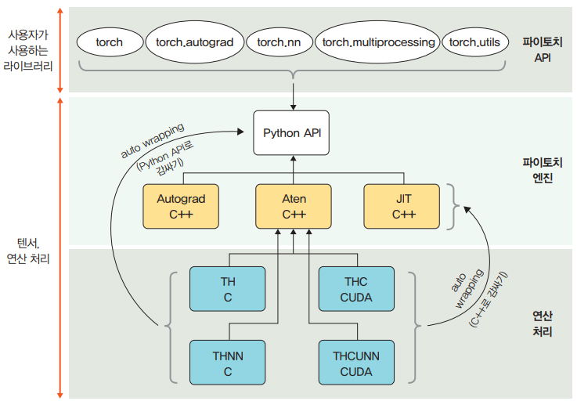
2.1 파이토치 개요
▼ 그림 2-4 파이토치의 아키텍처

Slide 20
2.1 파이토치 개요
파이토치의 아키텍처
파이토치 API
파이토치 API 계층에서는 사용자가 이해하기 쉬운 API를 제공하여 텐서에 대한 처리와 신경망을 구축하고 훈련할 수 있도록 도움
이 계층에서는 사용자 인터페이스를 제공하지만 실제 계산은 수행하지 않음
그 대신 C++로 작성된 파이토치 엔진으로 그 작업을 전달하는 역할만 함
파이토치 API 계층에서는 사용자의 편의성을 위해 다음 패키지들이 제공

Slide 21
2.1 파이토치 개요
파이토치의 아키텍처
torch: GPU를 지원하는 텐서 패키지
다차원 텐서를 기반으로 다양한 수학적 연산이 가능하도록 함
CPU뿐만 아니라 GPU에서 연산이 가능하므로 빠른 속도로 많은 양의 계산을 할 수 있음

Slide 22
2.1 파이토치 개요
파이토치의 아키텍처
torch.autograd: 자동 미분 패키지
Autograd는 텐서플로(TensorFlow), 카페(Caffe), CNTK 같은 다른 딥러닝 프레임워크와 가장 차별되는 패키지
일반적으로 신경망에 사소한 변경( 은닉층 노드 수 변경)이 있다면 신경망 구축을 처음부터 다시 시작해야 함
파이토치는 ‘자동 미분(auto-differentiation)’이라고 하는 기술을 채택하여 미분 계산을 효율적으로 처리
즉, ‘연산 그래프’가 즉시 계산(실시간으로 네트워크 수정이 반영된 계산)되기 때문에 사용자는 다양한 신경망을 적용해 볼 수 있음

Slide 23
2.1 파이토치 개요
파이토치의 아키텍처
torch.nn: 신경망 구축 및 훈련 패키지
torch.nn을 사용할 경우 신경망을 쉽게 구축하고 사용할 수 있음
합성곱 신경망, 순환 신경망, 정규화 등이 포함되어 손쉽게 신경망을 구축하고 학습시킬 수 있음
torch.multiprocessing: 파이썬 멀티프로세싱 패키지
파이토치에서 사용하는 프로세스 전반에 걸쳐 텐서의 메모리 공유가 가능
서로 다른 프로세스에서 동일한 데이터(텐서)에 대한 접근 및 사용이 가능

Slide 24
2.1 파이토치 개요
파이토치의 아키텍처
torch.utils: DataLoader 및 기타 유틸리티를 제공하는 패키지
모델에 데이터를 제공하기 위한 torch.utils.data.DataLoader 모듈을 주로 사용
병목 현상을 디버깅하기 위한 torch.utils.bottleneck, 모델 또는 모델의 일부를 검사하기 위한 torch.utils.checkpoint 등의 모듈도 있음

Slide 25
2.1 파이토치 개요
파이토치의 아키텍처
파이토치 엔진
파이토치 엔진은 Autograd C++, Aten C++, JIT C++, Python API로 구성
Autograd C++는 가중치, 바이어스를 업데이트하는 과정에서 필요한 미분을 자동으로 계산해 주는 역할
Aten C++는 C++ 텐서 라이브러리를 제공
JIT C++는 계산을 최적화하기 위한 JIT(Just In-Time) 컴파일러
파이토치 엔진 라이브러리는 C++로 감싼(래핑(wrapping)) 다음 Python API 형태로 제공되기 때문에 사용자들이 손쉽게 모델을 구축하고 텐서를 사용할 수 있음

Slide 26
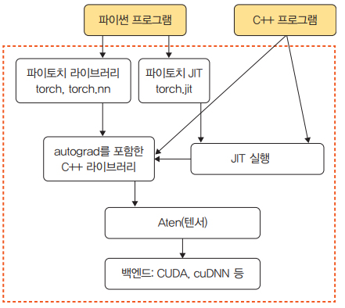
2.1 파이토치 개요
파이토치의 아키텍처
이들의 관계를 도식화하면 다음 그림과 같음
▼ 그림 2-5 파이토치 엔진

Slide 27
2.1 파이토치 개요
파이토치의 아키텍처
연산 처리
가장 아래 계층에 속하는 C 또는 CUDA 패키지는 상위의 API에서 할당된 거의 모든 계산을 수행
여기에서 제공되는 패키지는 CPU와 GPU(TH(토치), THC(토치 CUDA))를 이용하여 효율적인 데이터 구조, 다차원 텐서에 대한 연산을 처리
지금까지 파이토치의 아키텍처에 대한 전반적인 내용을 살펴보았음
이제부터는 torch.tensor에 대해 알아보자
계속 언급하고 있지만 파이토치에서는 텐서가 핵심

Slide 28
2.1 파이토치 개요
파이토치의 아키텍처
텐서를 메모리에 저장하기
텐서는 그것이 1차원이든 N차원이든 메모리에 저장할 때는 1차원 배열 형태가 됨
즉, 1차원 배열 형태여야만 메모리에 저장할 수 있음
변환된 1차원 배열을 스토리지(storage)라고 함
스토리지를 이해하기 위해서는 오프셋과 스트라이드 개념을 알아야 함
• 오프셋(offset): 텐서에서 첫 번째 요소가 스토리지에 저장된 인덱스
• 스트라이드(stride): 각 차원에 따라 다음 요소를 얻기 위해 건너뛰기(skip)가 필요한
스토리지의 요소 개수
즉, 스트라이드는 메모리에서의 텐서 레이아웃을 표현하는 것으로 이해하면 됨
요소가 연속적으로 저장되기 때문에 행 중심으로 스트라이드는 항상 1

Slide 29
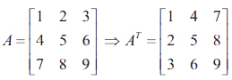
2.1 파이토치 개요
파이토치의 아키텍처
왜 오프셋과 스트라이드라는 내용을 이해해야 할까?
선형대수학을 배웠다면 전치 행렬이 무엇인지 알고 있을 것
간단히 전치 행렬을 설명하면 다음과 같음
A 행렬에서 첫 번째 열을 첫 번째 행으로 위치시키고, 두 번째 열을 두 번째 행으로 위치시키며, A^{T}로 표현(동일한 원리를 텐서에 적용할 수 있음)

Slide 30
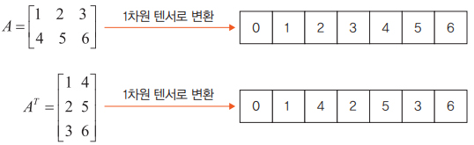
2.1 파이토치 개요
파이토치의 아키텍처
이것이 오프셋, 스트라이드와 무슨 관계가 있을까?
조금 더 극적인 효과를 위해 행과 열의 수가 다른 텐서 A와 A^{T}를 생성해 보자
A와 A^{T}를 1차원 배열로 바꾸어서 메모리에 저장시키기 위해 텐서의 값들을 연속적으로 배치해 보자
▼ 그림 2-6 3차원 텐서를 1차원으로 변환

Slide 31
2.1 파이토치 개요
파이토치의 아키텍처
A(2×3)와 A^{T}(3×2)는 다른 형태(shape)를 갖지만 스토리지의 값들은 서로 같음
A와 A^{T}를 구분하는 용도로 오프셋과 스트라이드를 사용
다음 그림의 스토리지에서 2를 얻기 위해서는 1에서 1칸을 뛰어넘어야 하고, 4를 얻기 위해서는 3을 뛰어넘어야 함
텐서에 대한 스토리지의 스트라이드는 (3, 1)

Slide 32
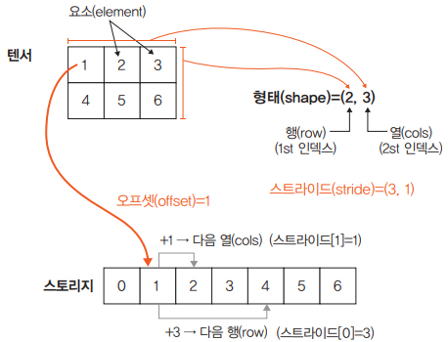
2.1 파이토치 개요
▼ 그림 2-7 A를 1차원으로 변환

Slide 33
2.1 파이토치 개요
파이토치의 아키텍처
반면에 A의 전치 행렬은 좀 다름
다음 그림의 스토리지에서 4를 얻기 위해서는 1에서 1칸을 뛰어넘어야 하고, 2을 얻기 위해서는 2를 뛰어넘어야 함
텐서에 대한 스토리지의 스트라이드는 (2, 1)

Slide 34
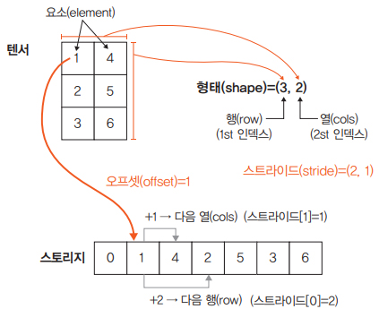
2.1 파이토치 개요
▼ 그림 2-8 A의 전치 행렬을 1차원으로 변환

Slide 35
2.1 파이토치 개요
파이토치의 아키텍처
이와 같이 오프셋과 스트라이드는 데이터 자체가 아닌 행렬/텐서를 구분하기 위해 사용

Slide 36
2.2 파이토치 기초 문법

Slide 37
2.2 파이토치 기초 문법
파이토치 기초 문법
파이토치는 텐서로 시작해서 텐서로 끝난다고 해도 과언이 아님
텐서를 잘 다룰 수 있어야 문제 해결이 가능하고 신경망에서 데이터 입력과 출력도 제어할 수 있음
지금부터 텐서를 다루는 기초적인 문법들을 알아보자

Slide 38
2.2 파이토치 기초 문법
텐서 다루기
파이토치를 사용하기 위해서는 텐서의 사용법을 잘 숙지해야 함
먼저 텐서를 생성하는 방법에 대해 알아보자

Slide 39
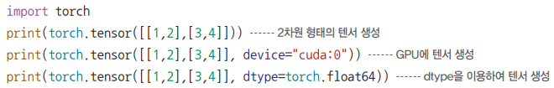
2.2 파이토치 기초 문법
텐서 다루기
텐서 생성 및 변환
텐서는 파이토치의 가장 기본이 되는 데이터 구조
넘파이의 ndarray와 비슷하며 GPU에서의 연산도 가능
텐서 생성은 다음과 같은 코드를 이용

Slide 40
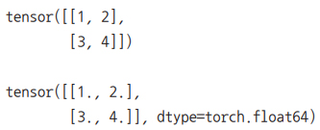
2.2 파이토치 기초 문법
텐서 다루기
다음은 생성된 텐서의 결과

Slide 41
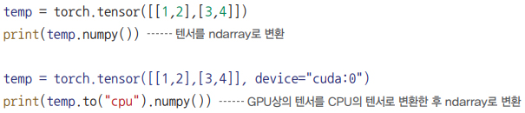
2.2 파이토치 기초 문법
텐서 다루기
이번에는 텐서를 ndarray로 변환해 보자

Slide 42
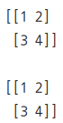
2.2 파이토치 기초 문법
텐서 다루기
다음은 텐서를 ndarray로 변환한 결과

Slide 43
2.2 파이토치 기초 문법
텐서 다루기
텐서의 인덱스 조작
텐서의 인덱스를 조작하는 방법은 여러 가지가 있음
텐서는 넘파이의 ndarray를 조작하는 것과 유사하게 동작하기 때문에 배열처럼 인덱스를 바로 지정하거나 슬라이스 등을 사용할 수 있음
텐서의 자료형은 다음과 같음
torch.FloatTensor: 32비트의 부동 소수점
torch.DoubleTensor: 64비트의 부동 소수점
torch.LongTensor: 64비트의 부호가 있는 정수

Slide 44
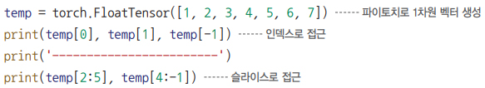
2.2 파이토치 기초 문법
텐서 다루기
이외에도 다양한 유형의 텐서가 있음
텐서의 인덱스 조작은 다음과 같은 코드를 이용

Slide 45
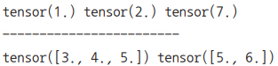
2.2 파이토치 기초 문법
텐서 다루기
코드에서 -1번 인덱스는 맨 뒤에서부터 시작하는 인덱스를 의미
다음은 인덱스 조작에 대한 결과

Slide 46
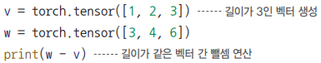
2.2 파이토치 기초 문법
텐서 다루기
텐서 연산 및 차원 조작
텐서는 넘파이의 ndarray처럼 다양한 수학 연산이 가능하며, GPU를 사용하면 더 빠르게 연산할 수 있음
참고로 텐서 간의 타입이 다르면 연산이 불가능함
예를 들어 FloatTensor와 DoubleTensor 간에 사칙 연산을 수행하면 오류가 발생
다음과 같이 벡터 두 개를 생성하여 사칙 연산을 할 수 있음

Slide 47
2.2 파이토치 기초 문법
텐서 다루기
다음은 벡터 간 뺄셈 연산에 대한 결과

Slide 48
2.2 파이토치 기초 문법
텐서 다루기
이번에는 텐서의 차원을 조작해 보자
텐서의 차원에 대한 문제는 신경망에서 자주 다루어지므로 상당히 중요함
텐서의 차원을 변경하는 가장 대표적인 방법은 view를 이용하는 것
이외에도 텐서를 결합하는 stack, cat과 차원을 교환하는 t, transpose도 사용
view는 넘파이의 reshape과 유사하며 cat은 다른 길이의 텐서를 하나로 병합할 때 사용
또한, transpose는 행렬의 전치 외에도 차원의 순서를 변경할 때도 사용

Slide 49
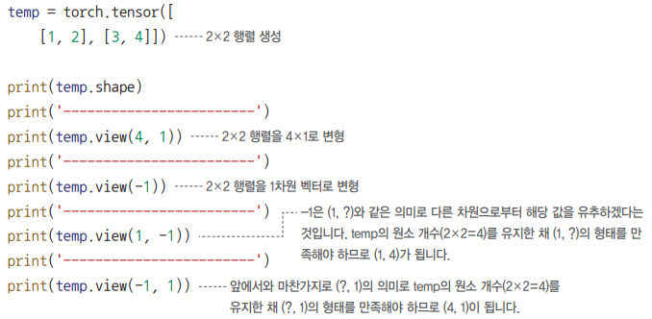
2.2 파이토치 기초 문법
텐서 다루기
텐서의 차원을 조작하는 코드는 다음과 같음

Slide 50
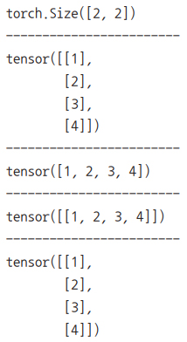
2.2 파이토치 기초 문법
텐서 다루기
다음은 텐서의 차원을 조작한 결과

Slide 51
2.2 파이토치 기초 문법
데이터 준비
데이터 호출에는 파이썬 라이브러리(판다스(Pandas))를 이용하는 방법과 파이토치에서 제공하는 데이터를 이용하는 방법이 있음
데이터가 이미지일 경우(이미지 모델을 사용해야 할 경우) 분산된 파일에서 데이터를 읽은 후 전처리를 하고 배치 단위로 분할하여 처리
데이터가 텍스트일 경우(텍스트 모델을 사용해야 할 경우) 임베딩 과정을 거쳐 서로 다른 길이의 시퀀스(sequence)를 배치 단위로 분할하여 처리

Slide 52
2.2 파이토치 기초 문법
데이터 준비
다음은 파이토치를 이용하여 데이터셋을 불러오는 다양한 방법으로 각각의 방법을 하나씩 살펴보자
단순하게 파일을 불러와서 사용
판다스 라이브러리를 이용하여 JSON, PDF, CSV 등의 파일을 불러오는 방법
데이터가 복잡하지 않은 형태라면 단순하고 유용하게 사용될 수 있음
먼저 필요한 라이브러리를 설치
터미널 커맨드라인(아나콘다 프롬프트)에서 pip 명령어를 사용하여 다음 라이브러리를 설치

Slide 53
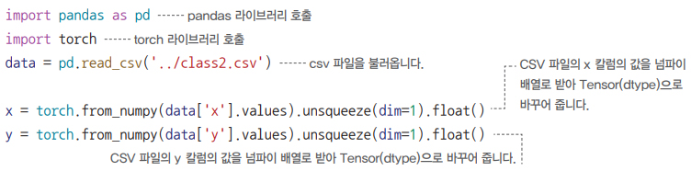
2.2 파이토치 기초 문법
데이터 준비
설치가 완료되었으면 예제 진행을 위한 라이브러리를 호출

Slide 54
2.2 파이토치 기초 문법
데이터 준비
커스텀 데이터셋을 만들어서 사용
딥러닝은 기본적으로 대량의 데이터를 이용하여 모델을 학습
데이터를 한 번에 메모리에 불러와서 훈련시키면 시간과 비용 측면에서 효율적이지 않음
데이터를 한 번에 다 부르지 않고 조금씩 나누어 불러서 사용하는 방식이 커스텀 데이터셋(custom dataset)

Slide 55
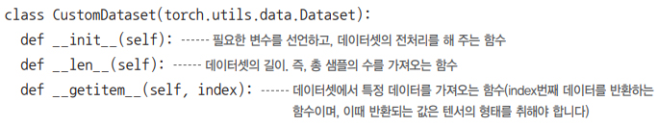
2.2 파이토치 기초 문법
데이터 준비
먼저 CustomDataset 클래스를 구현하기 위해서는 다음 형태를 취해야 함

Slide 56
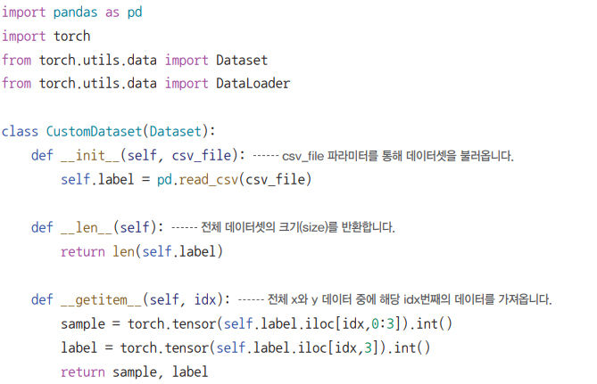
2.2 파이토치 기초 문법
데이터 준비
커스텀 데이터셋 구현 방법에 대해 예제를 통해 구체적으로 알아보자

Slide 57
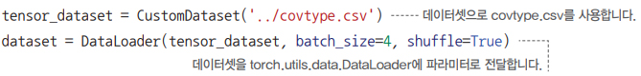
2.2 파이토치 기초 문법
데이터 준비

Slide 58
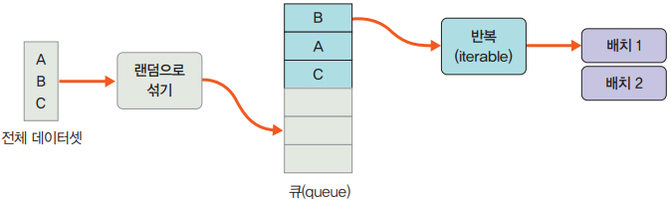
2.2 파이토치 기초 문법
데이터 준비
torch.utils.data.DataLoader
데이터로더(DataLoader) 객체는 학습에 사용될 데이터 전체를 보관했다가 모델 학습을 할 때 배치 크기만큼 데이터를 꺼내서 사용
이때 주의할 것은 데이터를 미리 잘라 놓는 것이 아니라 내부적으로 반복자(iterator)에 포함된 인덱스(index)를 이용하여 배치 크기만큼 데이터를 반환한다는 것
▼ 그림 2-9 데이터로더

Slide 59
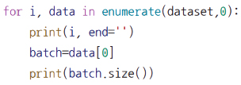
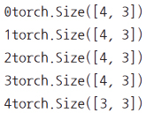
2.2 파이토치 기초 문법
데이터 준비
데이터로더는 다음과 같이 for 문을 이용하여 구문을 반복 실행하는 것과 같음
다음과 같은 결과가 출력

Slide 60
2.2 파이토치 기초 문법
데이터 준비
파이토치에서 제공하는 데이터셋 사용
토치비전(torchvision)은 파이토치에서 제공하는 데이터셋들이 모여 있는 패키지
MNIST, ImageNet을 포함한 유명한 데이터셋들을 제공하고 있음
다음 URL에서 파이토치에서 제공하는 데이터셋을 확인할 수 있음

Slide 61
2.2 파이토치 기초 문법
데이터 준비
파이토치에서 제공하는 데이터셋을 내려받으려면 먼저 requests 라이브러리를 설치
requests는 HTTP 요청에 대한 처리를 위해 사용하며, 기본 내장 모듈이 아니기 때문에 필요하다면 별도로 설치

Slide 62
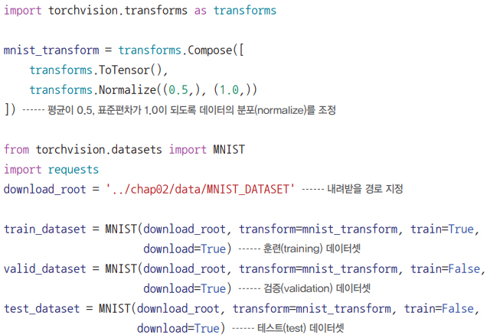
2.2 파이토치 기초 문법
데이터 준비
다음은 MNIST 데이터셋을 내려받는 예제

Slide 63
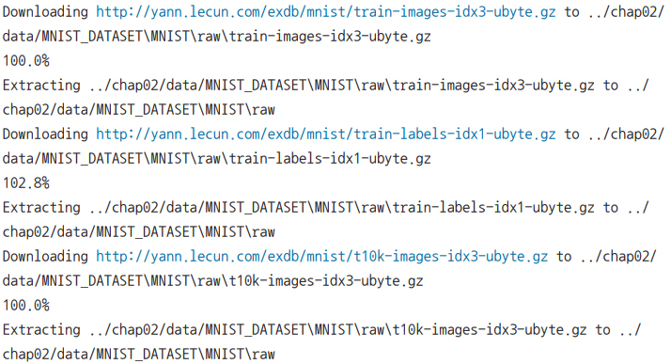
2.2 파이토치 기초 문법
데이터 준비
코드를 실행하면 다음과 같이 출력되면서 데이터셋을 내려받음

Slide 64
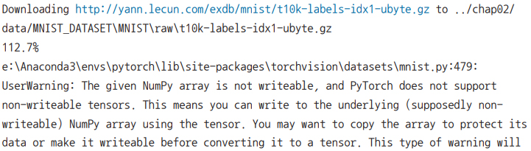
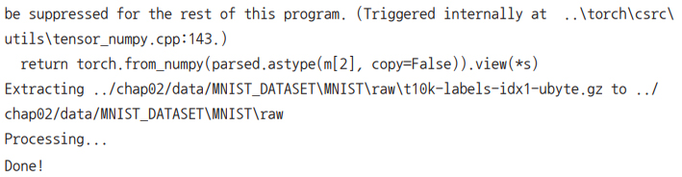
2.2 파이토치 기초 문법
데이터 준비

Slide 65
2.2 파이토치 기초 문법
모델 정의
파이토치에서 모델을 정의하기 위해서는 모듈(module)을 상속한 클래스를 사용
그렇다면 모델과 모듈은 무엇이 다를까?
계층(layer): 모듈 또는 모듈을 구성하는 한 개의 계층으로 합성곱층(convolutional
layer), 선형 계층(linear layer) 등이 있음
모듈(module): 한 개 이상의 계층이 모여서 구성된 것으로, 모듈이 모여 새로운 모듈을
만들 수도 있음
모델(model): 최종적으로 원하는 네트워크로, 한 개의 모듈이 모델이 될 수도 있음

Slide 66
2.2 파이토치 기초 문법
모델 정의
단순 신경망을 정의하는 방법
nn.Module을 상속받지 않는 매우 단순한 모델을 만들 때 사용
구현이 쉽고 단순하다는 장점

Slide 67
2.2 파이토치 기초 문법
모델 정의
nn.Module()을 상속하여 정의하는 방법
파이토치에서 nn.Module을 상속받는 모델은 기본적으로 _ _init_ _()과 forward() 함수를 포함
_ _init_ _()에서는 모델에서 사용될 모듈(nn.Linear, nn.Conv2d), 활성화 함수 등을 정의하고, forward() 함수에서는 모델에서 실행되어야 하는 연산을 정의

Slide 68
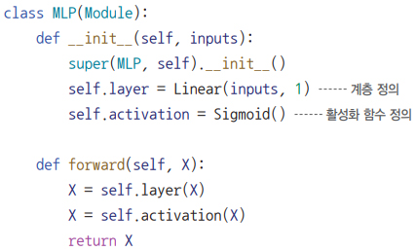
2.2 파이토치 기초 문법
모델 정의
다음은 파이토치에서 모델을 정의하는 코드

Slide 69
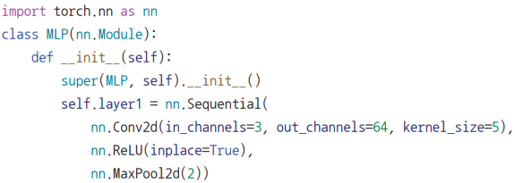
2.2 파이토치 기초 문법
모델 정의
Sequential 신경망을 정의하는 방법
nn.Sequential을 사용하면 _ _init_ _()에서 사용할 네트워크 모델들을 정의해 줄 뿐만 아니라 forward() 함수에서는 모델에서 실행되어야 할 계산을 좀 더 가독성이 뛰어나게 코드로 작성할 수 있음
Sequential 객체는 그 안에 포함된 각 모듈을 순차적으로 실행해 주는데 다음과 같이 코드를 작성할 수 있음

Slide 70
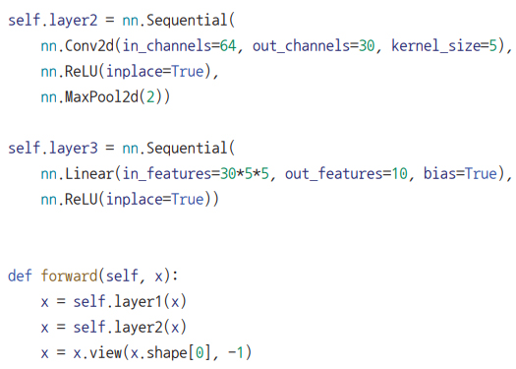
2.2 파이토치 기초 문법
모델 정의

Slide 71
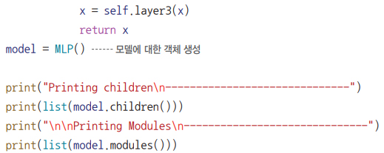
2.2 파이토치 기초 문법
모델 정의

Slide 72
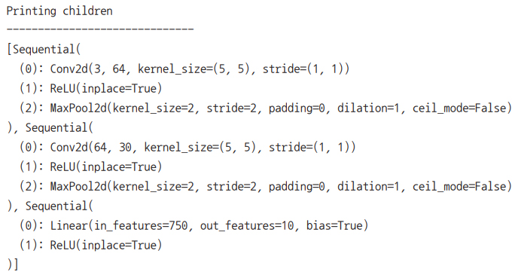
2.2 파이토치 기초 문법
모델 정의
이 코드를 실행하면 다음과 같이 출력

Slide 73
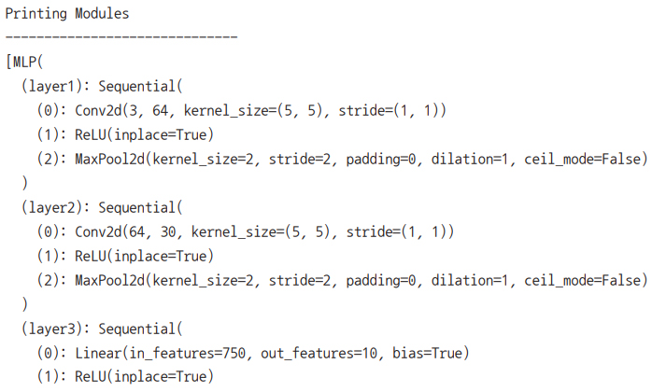
2.2 파이토치 기초 문법
모델 정의

Slide 74
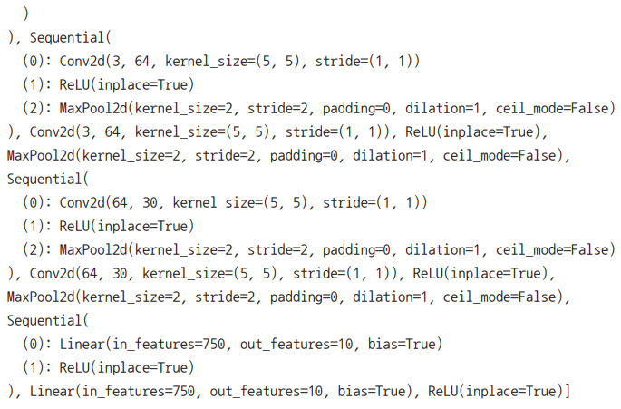
2.2 파이토치 기초 문법
모델 정의

Slide 75
2.2 파이토치 기초 문법
모델 정의
nn.Sequential은 모델의 계층이 복잡할수록 효과가 뛰어남

Slide 76
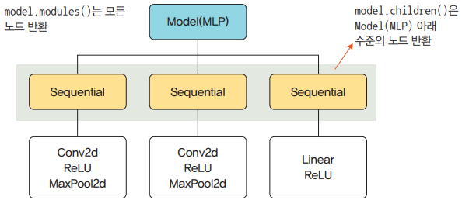
2.2 파이토치 기초 문법
모델 정의
model.modules() & model.children()
model.modules()는 모델의 네트워크에 대한 모든 노드를 반환하며, model.children()은 같은 수준(level)의 하위 노드를 반환
▼ 그림 2-10 model.modules( ) & model.children(

Slide 77
2.2 파이토치 기초 문법
모델 정의
함수로 신경망을 정의하는 방법
Sequential을 이용하는 것과 동일하지만, 함수로 선언할 경우 변수에 저장해 놓은 계층들을 재사용할 수 있는 장점이 있음
모델이 복잡해지는 단점도 있음

Slide 78
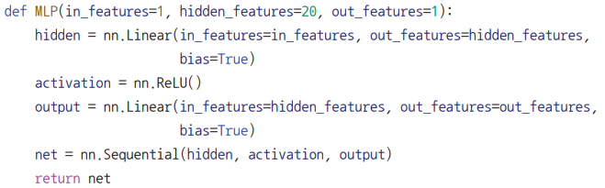
2.2 파이토치 기초 문법
모델 정의
참고로 복잡한 모델의 경우에는 함수를 이용하는 것보다는 nn.Module()을 상속받아 사용하는 것이 편리함
ReLU, Softmax 및 Sigmoid와 같은 활성화 함수는 모델을 정의할 때 지정

Slide 79
2.2 파이토치 기초 문법
모델의 파라미터 정의
모델을 학습하기 전에 필요한 파라미터들을 정의
사전에 정의할 파라미터는 다음과 같음
손실 함수(loss function): 학습하는 동안 출력과 실제 값(정답) 사이의 오차를 측정
즉, wx + b를 계산한 값과 실제 값인 y의 오차를 구해서 모델의 정확성을 측정
손실 함수로 많이 사용되는 것은 다음과 같음
• BCELoss: 이진 분류를 위해 사용
• CrossEntropyLoss: 다중 클래스 분류를 위해 사용
• MSELoss: 회귀 모델에서 사용

Slide 80
2.2 파이토치 기초 문법
모델의 파라미터 정의
옵티마이저(optimizer): 데이터와 손실 함수를 바탕으로 모델의 업데이트 방법을 결정
다음은 옵티마이저의 주요 특성
• optimizer는 step() 메서드를 통해 전달받은 파라미터를 업데이트
• 모델의 파라미터별로 다른 기준( 학습률)을 적용시킬 수 있음
• torch.optim.Optimizer(params, defaults)는 모든 옵티마이저의 기본이 되는 클래스
• zero_grad() 메서드는 옵티마이저에 사용된 파라미터들의 기울기(gradient)를 0으로
만듦
• torch.optim.lr_scheduler는 에포크에 따라 학습률을 조절할 수 있음

Slide 81
2.2 파이토치 기초 문법
모델의 파라미터 정의
• 옵티마이저에 사용되는 종류는 다음과 같음
• optim.Adadelta, optim.Adagrad, optim.Adam, optim.SparseAdam,
optim.Adamax
• optim.ASGD, optim.LBFGS
• optim.RMSProp, optim.Rprop, optim.SGD

Slide 82
2.2 파이토치 기초 문법
모델의 파라미터 정의
학습률 스케줄러(learning rate scheduler): 미리 지정한 횟수의 에포크를 지날 때마다
학습률을 감소(decay)시켜 줌
학습률 스케줄러를 이용하면 학습 초기에는 빠른 학습을 진행하다가 전역 최소점(global
minimum) 근처에 다다르면 학습률을 줄여서 최적점을 찾아갈 수 있도록 해 줌
학습률 스케줄러의 종류는 다음과 같음
• optim.lr_scheduler.LambdaLR: 람다(lambda) 함수를 이용하여 그 함수의 결과를
학습률로 설정
• optim.lr_scheduler.StepLR: 특정 단계(step)마다 학습률을 감마(gamma) 비율만큼
감소시킴
• optim.lr_scheduler.MultiStepLR: StepLR과 비슷하지만 특정 단계가 아닌 지정된
에포크에만 감마 비율로 감소시킴

Slide 83
2.2 파이토치 기초 문법
모델의 파라미터 정의
• optim.lr_scheduler.ExponentialLR: 에포크마다 이전 학습률에 감마만큼 곱함
• optim.lr_scheduler.CosineAnnealingLR: 학습률을 코사인(cosine) 함수의
형태처럼 변화시킴
학습률이 커지기도 작아지기도 함
• optim.lr_scheduler.ReduceLROnPlateau: 학습이 잘되고 있는지 아닌지에 따라
동적으로 학습률을 변화시킬 수 있음

Slide 84
2.2 파이토치 기초 문법
모델의 파라미터 정의
지표(metrics): 훈련과 테스트 단계를 모니터링함

Slide 85
2.2 파이토치 기초 문법
모델의 파라미터 정의
전역 최소점과 최적점
손실 함수는 실제 값과 예측 값 차이를 수치화해 주는 함수
이 오차 값이 클수록 손실 함수의 값이 크고, 오차 값이 작을수록 손실 함수의 값이 작아짐
이 손실 함수의 값을 최소화하는 가중치와 바이어스를 찾는 것이 학습 목표
전역 최소점(global minimum)은 오차가 가장 작을 때의 값을 의미하므로 우리가 최종적으로 찾고자 하는 것, 즉 최적점이라고 할 수 있음
지역 최소점(local minimum)은 전역 최소점을 찾아가는 과정에서 만나는 홀(hole)과 같은 것으로 옵티마이저가 지역 최소점에서 학습을 멈추면 최솟값을 갖는 오차를 찾을 수 없는 문제가 발생

Slide 86
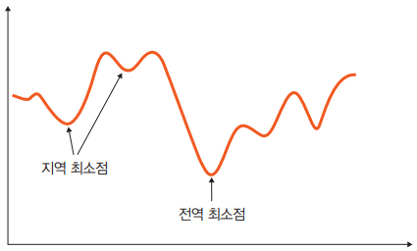
2.2 파이토치 기초 문법
▼ 그림 2-11 전역 최소점과 최적점

Slide 87
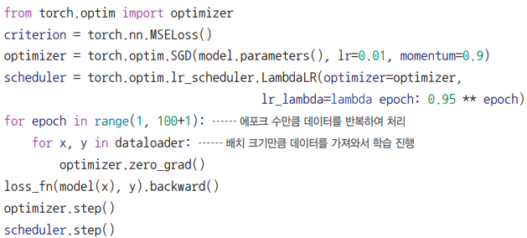
2.2 파이토치 기초 문법
모델의 파라미터 정의
다음은 모델의 파라미터를 정의하는 예시 코드

Slide 88
2.2 파이토치 기초 문법
모델 훈련
앞서 만들어 둔 데이터로 모델을 학습시킴
이때 학습을 시킨다는 것은 y = wx + b라는 함수에서 w와 b의 적절한 값을 찾는다는 의미
w와 b에 임의의 값을 적용하여 시작하며 오차가 줄어들어 전역 최소점에 이를 때까지 파라미터(w, b)를 계속 수정

Slide 89
2.2 파이토치 기초 문법
모델 훈련
구체적으로 훈련 방법에 대해 알아보자
가장 먼저 필요한 절차가 optimizer.zero_grad() 메서드를 이용하여 기울기를 초기화하는 것
파이토치는 기울기 값을 계산하기 위해 loss.backward() 메서드를 이용하는데, 이것을 사용하면 새로운 기울기 값이 이전 기울기 값에 누적하여 계산
이 방법은 순환 신경망(Recurrent Neural Network, RNN) 모델을 구현할 때 효과적이지만 누적 계산이 필요하지 않는 모델에 대해서는 불필요함
기울기 값에 대해 누적 계산이 필요하지 않을 때는 입력 값을 모델에 적용하기 전에 optimizer.zero_grad() 메서드를 호출하여 미분 값(기울기를 구하는 과정에서 미분을 사용)이 누적되지 않게 초기화해 주어야 함

Slide 90
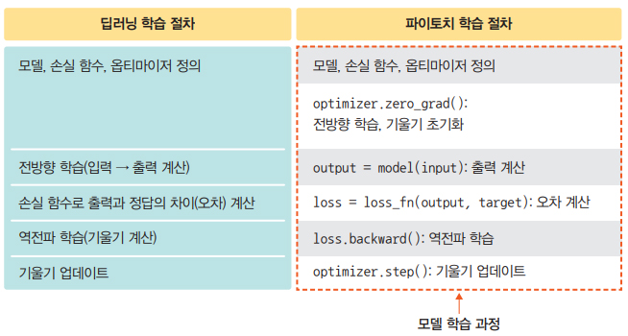
2.2 파이토치 기초 문법
▼ 그림 2-12 파이토치 학습 절차

Slide 91
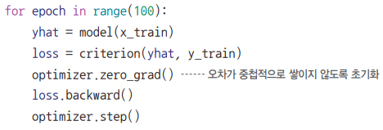
2.2 파이토치 기초 문법
모델 훈련
다음은 loss.backward() 메서드를 이용하여 기울기를 자동 계산
loss.backward()는 배치가 반복될 때마다 오차가 중첩적으로 쌓이게 되므로 매번 zero_grad()를 사용하여 미분 값을 0으로 초기화
다음은 모델을 훈련시키는 예시 코드

Slide 92
2.2 파이토치 기초 문법
모델 평가
주어진 테스트 데이터셋을 사용하여 모델을 평가
모델에 대한 평가는 함수와 모듈을 이용하는 두 가지 방법이 있음
먼저 모델 평가를 위해 터미널 커맨드라인(아나콘다 프롬프트)에서 pip 명령어를 사용하여 다음 패키지를 설치

Slide 93
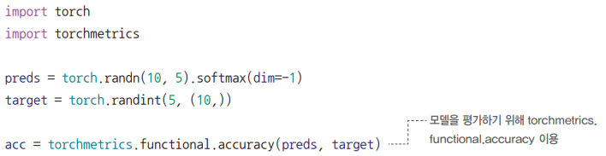
2.2 파이토치 기초 문법
모델 평가
함수를 이용하여 모델을 평가하는 코드는 다음과 같음

Slide 94
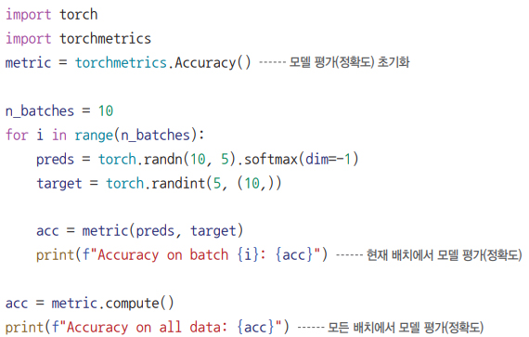
2.2 파이토치 기초 문법
모델 평가
다음은 모듈을 이용하여 모델을 평가하는 코드

Slide 95
2.2 파이토치 기초 문법
모델 평가
혹은 사이킷런에서 제공하는 혼동 행렬을 이용하는 방법도 고려해 볼 수 있음
사이킷런의 metrics 모듈에서 제공하는 confusion_matrix, accuracy_score와 classification_report 클래스를 이용하면 쉽게 정확도(accuracy)를 찾을 수 있음

Slide 96
2.2 파이토치 기초 문법
훈련 과정 모니터링
파이토치로 머신 러닝/딥러닝 모델을 만들어 학습해 보면 학습이 진행되는 과정에서 각 파라미터에 어떤 값들이 어떻게 변화하는지 모니터링하기 어려움
이때 텐서보드를 이용하면 학습에 사용되는 각종 파라미터 값이 어떻게 변화하는지 손쉽게 시각화하여 살펴볼 수 있으며 성능을 추적하거나 평가하는 용도로도 사용할 수 있음

Slide 97
2.2 파이토치 기초 문법
훈련 과정 모니터링
파이토치에서 텐서보드를 사용하는 방법은 간단히 다음과 같음(실습은 뒷장에서 하고 여기에서는 간단히 과정만 살펴보자)
1. 텐서보드를 설정(set up)
2. 텐서보드에 기록(write)
3. 텐서보드를 사용하여 모델 구조를 살펴봄

Slide 98
2.2 파이토치 기초 문법
훈련 과정 모니터링
먼저 모델 학습에 대한 모니터링을 위해 터미널 커맨드라인(아나콘다 프롬프트)에서 pip 명령어를 사용하여 다음 패키지를 설치

Slide 99

2.2 파이토치 기초 문법
훈련 과정 모니터링
설치가 완료되었으면 텐서보드를 사용하기 위한 코드를 작성

Slide 100
2.2 파이토치 기초 문법
훈련 과정 모니터링
다음 명령을 입력하면 텐서보드를 실행할 수 있음

Slide 101

2.2 파이토치 기초 문법
훈련 과정 모니터링
마지막으로 웹 브라우저에서 http://localhost:6006을 입력하면 다음과 같은 웹 페이지가 열림
▼ 그림 2-13 텐서보드

Slide 102
2.2 파이토치 기초 문법
훈련 과정 모니터링
model.train() & model.eval()
• model.train(): 훈련 데이터셋에 사용하며 모델 훈련이 진행될 것임을 알림
이때 드롭아웃(dropout)이 활성화
• model.eval(): 모델을 평가할 때는 모든 노드를 사용하겠다는 의미로 검증과 테스트
데이터셋에 사용

Slide 103

2.2 파이토치 기초 문법
훈련 과정 모니터링
model.train()과 model.eval()을 선언해야 모델의 정확도를 높일 수 있음
Model.train()은 앞에서 사용해 보았으니, 이번에는 model.eval()에 대한 사용 방법을 알아보자

Slide 104
2.2 파이토치 기초 문법
훈련 과정 모니터링
① model.eval()에서 with torch.no_grad()를 사용하는 이유는 다음과 같음
파이토치는 모든 연산과 기울기 값을 저장
검증(혹은 테스트) 과정에서는 역전파가 필요하지 않기 때문에 with torch.no_grad()를 사용하여 기울기 값을 저장하지 않도록 함
이와 같은 과정을 통해 기울기 값을 저장하고 기록하는 데 필요한 메모리와 연산 시간을 줄일 수 있음

Slide 105
2.3 실습 환경 설정

Slide 106
2.3 실습 환경 설정
아나콘다 설치
1. 다음 웹 사이트에서 아나콘다(Anaconda)를 내려받음
Download를 누른 후 자신에게 맞는 버전을 내려받음
책에서는 윈도를 기준으로 설명하므로 64-Bit Graphical Installer를 내려받았음
macOS에서도 동일하게 진행하면 됨

Slide 107

2.3 실습 환경 설정
▼ 그림 2-14 아나콘다 웹 페이지에서 [Products]-[Download] 클릭

Slide 108

2.3 실습 환경 설정
▼ 그림 2-15 설치 파일 내려받기

Slide 109
2.3 실습 환경 설정
아나콘다 설치
2. 내려받은 설치 파일(책에서는 Anaconda3-2021.11-Windows-x86_64.exe 파일이며,
파일 이름은 다를 수 있음)을 실행하면 설치 화면이 나옴
Next를 누름

Slide 110

2.3 실습 환경 설정
▼ 그림 2-16 설치 시작

Slide 111

2.3 실습 환경 설정
아나콘다 설치
3. 라이선스 동의 화면이 나오면 I Agree를 누름
▼ 그림 2-17 라이선스 동의

Slide 112

2.3 실습 환경 설정
아나콘다 설치
4. 다음 화면이 나오면 Just Me를 선택하고 Next를 누름
▼ 그림 2-18 설치 유형 선택

Slide 113

2.3 실습 환경 설정
아나콘다 설치
5. 설치 경로를 선택하는 화면이 나오면 기본값으로 두고 Next를 누름
원하는 경로로 변경해도 됨
▼ 그림 2-19 설치 경로 선택

Slide 114

2.3 실습 환경 설정
아나콘다 설치
6. 다음 화면이 나오면 옵션 두 개를 모두 체크한 후 Install을 누름
첫 번째 옵션을 선택하면 아나콘다 환경 변수가 자동으로 등록
▼ 그림 2-20 설치 시작

Slide 115

2.3 실습 환경 설정
아나콘다 설치
7. 다음과 같이 설치가 시작
▼ 그림 2-21 설치 중

Slide 116

2.3 실습 환경 설정
아나콘다 설치
8. 설치를 확인한 후 Next를 누름
완료 화면이 나오면 Finish로 설치를 완료
▼ 그림 2-22 설치 확인 및 PyCharm 안내

Slide 117

2.3 실습 환경 설정
▼ 그림 2-23 설치 완료

Slide 118
2.3 실습 환경 설정
아나콘다 설치
9. 윈도 탐색기에서 내 PC를 마우스 오른쪽 버튼으로 누르고 속성 > 고급 시스템 설정 > 환경
변수를 선택하면 다음과 같이 아나콘다 관련 환경 변수가 생성된 것을 확인할 수 있음
6 과정에서 환경 변수를 자동으로 등록하는 옵션을 선택했기 때문임

Slide 119

2.3 실습 환경 설정
▼ 그림 2-24 아나콘다 환경 변수

Slide 120

2.3 실습 환경 설정
아나콘다 설치
환경 변수를 설정한 이유
사용자 환경에 따라 환경 변수가 구성되지 않을 경우 다음 오류가 발생할 수 있기 때문에 설치 후에는 환경 변수를 등록하는 것이 좋음

Slide 121
2.3 실습 환경 설정
가상 환경 생성 및 파이토치 설치
파이토치는 PC에 직접 설치할 수도 있고, 가상 환경을 만들어 설치할 수도 있음
직접 설치할 경우에는 파이썬과 파이토치를 포함한 라이브러리 버전 관리가 어려울 수 있어 책에서는 가상 환경으로 진행

Slide 122

2.3 실습 환경 설정
가상 환경 생성 및 파이토치 설치
가상 환경 생성하기
1. 윈도 메뉴 시작 화면에서 Anaconda3 > Anaconda Prompt를 선택
▼ 그림 2-25 아나콘다 프롬프트

Slide 123
2.3 실습 환경 설정
가상 환경 생성 및 파이토치 설치
2. 가상 환경을 만들어 보자
conda create -n 환경이름 python=3.9.0(설치된 파이썬 버전에 따라 다름) 명령을
이용하여 가상 환경을 생성할 수 있음
다음과 같이 입력하여 ‘torch_book’이라는 이름의 가상 환경을 만들어 주자
중간에 설치 여부를 묻는다면 ‘y’를 입력
파이썬 3.10 이상을 설치하면 파이토치와 호환성 문제가 있기 때문에 3.9 버전을 설치

Slide 124

2.3 실습 환경 설정
가상 환경 생성 및 파이토치 설치
3. 생성된 가상 환경을 확인
다음 명령으로 아나콘다의 가상 환경 목록을 확인할 수 있음
torch_book 가상 환경이 만들어졌음

Slide 125
2.3 실습 환경 설정
가상 환경 생성 및 파이토치 설치
4. 다음 명령을 입력하여 가상 환경을 활성화
가상 환경을 잘못 만들어서 삭제하고 싶을 때는 다음 명령으로 삭제할 수 있음

Slide 126
2.3 실습 환경 설정
가상 환경 생성 및 파이토치 설치
5. 생성된 가상 환경에 커널을 설치
가상 환경에 커널(kernel)을 연결하기 위해 다음을 실행

Slide 127
2.3 실습 환경 설정
가상 환경 생성 및 파이토치 설치
파이토치 설치하기
아나콘다 프롬프트에서 다음 명령들을 입력하여 파이토치를 설치할 수 있음(다음과 같이 특정 버전을 지정하여 설치해도 무방함)
책에서는 현재 시점의 최신 버전인 1.9.0 버전을 설치

Slide 128
2.3 실습 환경 설정
가상 환경 생성 및 파이토치 설치
사용하는 환경이 CPU라면 다음 명령으로 설치
혹은
마지막으로 주피터 노트북을 설치
이제 가상 환경에서 jupyter notebook을 입력하면 주피터 노트북을 실행할 수 있음

Slide 129
2.3 실습 환경 설정
가상 환경 생성 및 파이토치 설치
코랩일 경우
구글 코랩(Colab)은 클라우드 기반의 무료 주피터 노트북 개발 환경
코랩은 구글 드라이브, 도커, 리눅스, 구글 클라우드로 구성되어 있음
구글 코랩을 사용하는 이유는 사용하는 PC의 성능 한계 때문임
일반적으로 딥러닝 모델을 이용하여 데이터를 분석할 때는 대량의 데이터를 다룸
이때 고성능 PC(혹은 서버)가 필요한데, 고성능 PC 환경을 개인이 갖추기는 어렵기 때문에 코랩을 많이 사용하는 추세
코랩 사용법은 ‘부록’을 참고

Slide 130
2.4 파이토치 코드 맛보기

Slide 131
2.4 파이토치 코드 맛보기
파이토치 코드 맛보기
파이토치를 사용하여 간단한 분류 및 회귀 모델을 개발하는 방법을 살펴보자
그대로 따라 해 보자
‘이 책의 활용법’에서 안내한 대로 예제 파일을 내려받은 후 chap02\data 폴더의 car_evaluation.csv 파일을 데이터셋으로 사용

Slide 132
2.4 파이토치 코드 맛보기
파이토치 코드 맛보기
데이터셋을 열어 보면 다음과 같이 특성(칼럼) 일곱 개로 구성되어 있음
1. price(자동차 가격)
2. maint(자동차 유지 비용)
3. doors(자동차 문 개수)
4. persons(수용 인원)
5. lug_capacity(수하물 용량)
6. safety(안전성)
7. output(차 상태): 이 데이터는 unacc(허용 불가능한 수준) 및 acc(허용 가능한 수준),
양호(good) 및 매우 좋은(very good, vgood) 중 하나의 값을 갖음

Slide 133

2.4 파이토치 코드 맛보기
파이토치 코드 맛보기
이때 1~ 6의 칼럼 정보를 이용하여 일곱 번째 칼럼(차 상태)을 예측하는 코드를 구현해 보자
먼저 필요한 라이브러리를 설치
터미널 커맨드라인(아나콘다 프롬프트)에서 pip 명령어를 사용하여 다음 라이브러리를 설치

Slide 134

2.4 파이토치 코드 맛보기
파이토치 코드 맛보기
이미 설치되어 있다면 다음 명령으로 업그레이드를 진행
2020년 10월부터 pip에 대한 종속성 충돌 문제를 해결하는 방식이 바뀌었기 때문에 --usefeature=2020-resolver를 사용하지 않으면 오류가 발생할 수 있음

Slide 135
2.4 파이토치 코드 맛보기
파이토치 코드 맛보기
설치한 라이브러리 설명
1. matplotlib: 수많은 파이썬 라이브러리 중에서 2D, 3D 형태의 플롯(그래프)을 그릴 때 주로
사용하는 패키지(모듈)
2. seaborn: 데이터 프레임으로 다양한 통계 지표를 표현할 수 있는 시각화 차트를 제공하기
때문에 데이터 분석에 활발히 사용되는 라이브러리
3. scikit-learn: 분류(classification), 회귀(regression), 군집(clustering), 의사 결정
트리(decision tree) 등 다양한 머신 러닝 알고리즘을 적용할 수 있는 함수를 제공하는 머신
러닝 라이브러리

Slide 136

2.4 파이토치 코드 맛보기
파이토치 코드 맛보기
이제 필요한 라이브러리(혹은 패키지)를 호출

Slide 137

2.4 파이토치 코드 맛보기
파이토치 코드 맛보기
내려받은 데이터를 불러옴
데이터는 예제 파일의 car_evaluation.csv
데이터를 호출하기 위한 경로는 자신의 환경에 맞게 수정
① pd.read_csv() 메서드를 이용하여 ../chap02/data에 위치한 car_evaluation.csv 파일을 불러옴
② 데이터프레임(DataFrame) 내의 처음 n줄을 출력해서 데이터의 내용을 확인할 수 있음
n의 기본값은 5
이와 유사한 방법으로 데이터의 내용을 확인할 수 있는 것으로 dataset.tail()이 있음
이것은 데이터프레임 내의 마지막 n줄의 데이터를 출력

Slide 138

2.4 파이토치 코드 맛보기
파이토치 코드 맛보기
다음은 dataset.head()에 대한 출력 결과
참고로 인덱스는 0부터 시작

Slide 139
2.4 파이토치 코드 맛보기
파이토치 코드 맛보기
출력 결과 다섯 개의 행이 단어와 숫자로 구성되어 있는 것을 확인할 수 있음
컴퓨터는 인간의 언어인 단어를 인식할 수 없기 때문에 단어를 벡터로 바꾸어 주는 임베딩(embedding) 처리가 필요함

Slide 140

2.4 파이토치 코드 맛보기
파이토치 코드 맛보기
주어진 데이터셋을 이해하기 쉽도록 분포 형태로 시각화하여 표현하면 다음과 같음

Slide 141

2.4 파이토치 코드 맛보기
▼ 그림 2-26 예제 데이터셋 분포 결과

Slide 142
2.4 파이토치 코드 맛보기
파이토치 코드 맛보기
결과에 따르면 대부분의 자동차(70%)는 허용 불가능한 상태에 있고 20%만 허용 가능한 수준
즉, 양호한 상태의 자동차 비율이 매우 낮은 것을 볼 수 있음
예제 데이터 정보를 확인했으니 본격적으로 데이터에 대한 전처리를 해 보자

Slide 143
2.4 파이토치 코드 맛보기
파이토치 코드 맛보기
딥러닝은 통계 알고리즘을 기반으로 하기 때문에 단어를 숫자(텐서)로 변환해야 함
가장 먼저 필요한 전처리는 데이터를 파악하는 것
주어진 데이터의 형태를 파악한 후 숫자로 변환해 주어야 하는데, 예제에서 다루는 데이터의 칼럼들은 모두 범주형 데이터( 성별: 여자, 남자)로 구성되어 있음
다음 코드로 단어를 배열로 변환하는 방법에 대해 간단히 살펴보자
이 장의 코드는 맛보기 코드이므로 흐름만 간략히 익히고 넘어감

Slide 144

2.4 파이토치 코드 맛보기
파이토치 코드 맛보기
이제 분석하기 좋게 데이터를 고치는 데이터 전처리(preprocessing)를 해야 함
astype() 메서드를 이용하여 범주 특성을 갖는 데이터를 범주형(category) 타입으로 변환
파이토치를 이용한 모델 학습을 해야 하므로 범주형 타입을 텐서로 변환해야 함

Slide 145

2.4 파이토치 코드 맛보기
파이토치 코드 맛보기

Slide 146
2.4 파이토치 코드 맛보기
파이토치 코드 맛보기
① 범주형 데이터를 텐서로 변환하기 위해 다음과 같은 절차가 필요함
즉, 파이토치로 모델을 학습시키기 위해서는 텐서 형태로 변환해야 하는데, 넘파이 배열을 통해 텐서를 생성할 수 있음

Slide 147
2.4 파이토치 코드 맛보기
파이토치 코드 맛보기
범주형 데이터(단어)를 숫자(넘파이 배열)로 변환하기 위해 cat.codes를 사용
cat.codes는 어떤 클래스가 어떤 숫자로 매핑되어 있는지 확인이 어려운 단점이 있으므로 주의해서 사용해야 함
② np.stack은 두 개 이상의 넘파이 객체를 합칠 때 사용

Slide 148


2.4 파이토치 코드 맛보기
파이토치 코드 맛보기
np.stack과 np.concatenate
넘파이 객체를 합칠 때 사용하는 메서드로는 np.stack과 np.concatenate가 있음
이 두 메서드는 차원의 유지 여부에 대한 차이가 있음
np.concatenate는 다음 그림과 같이 선택한 축(axis)을 기준으로 두 개의 배열을 연결
▼ 그림 2-27 np.concatenate(axis=1)
▼ 그림 2-28 np.concatenate(axis=0)

Slide 149


2.4 파이토치 코드 맛보기
파이토치 코드 맛보기
np.stack은 배열들을 새로운 축으로 합쳐 줌
예를 들어 1차원 배열들을 합쳐서 2차원 배열을 만들거나 2차원 배열 여러 개를 합쳐 3차원 배열을 만듦
반드시 두 배열의 차원이 동일해야 함
▼ 그림 2-29 np.stack(axis=1)
▼ 그림 2-30 np.stack(axis=0)

Slide 150

2.4 파이토치 코드 맛보기
파이토치 코드 맛보기
코드를 통해서 둘의 차이를 다시 살펴보자
먼저 임의의 넘파이 배열 a, b, c를 정의
이때 c는 다른 차원으로 정의
이후 같은 차원을 갖는 a와 b에 대해 np.concatenate와 np.stack을 적용해 보자

Slide 151

2.4 파이토치 코드 맛보기
파이토치 코드 맛보기
다음은 np.concatenate와 np.stack을 적용한 결과
차원이 같기 때문에 오류 없이 결과를 출력하고 있으며, np.stack의 경우에는 (2, 2, 2)로 차원이 변경된 것을 확인할 수 있음

Slide 152

2.4 파이토치 코드 맛보기
파이토치 코드 맛보기
이번에는 서로 다른 차원을 합쳐 보자
먼저 np.concatenate를 적용
다음과 같이 출력

Slide 153
2.4 파이토치 코드 맛보기
파이토치 코드 맛보기
이번에는 np.stack을 적용

Slide 154

2.4 파이토치 코드 맛보기
파이토치 코드 맛보기
np.stack은 합치려는 두 넘파이 배열의 차원이 다르기 때문에 오류가 발생

Slide 155

2.4 파이토치 코드 맛보기
파이토치 코드 맛보기
다음은 배열로 변환된 열 개의 행을 출력한 결과

Slide 156

2.4 파이토치 코드 맛보기
파이토치 코드 맛보기
이제 torch 모듈을 이용하여 배열을 텐서로 변환

Slide 157

2.4 파이토치 코드 맛보기
파이토치 코드 맛보기
텐서로 변환된 결과에 대한 열 개의 결과를 살펴보면 다음과 같음

Slide 158

2.4 파이토치 코드 맛보기
파이토치 코드 맛보기
마지막으로 레이블(outputs)로 사용할 칼럼에 대해서도 텐서로 변환해 줌
이번에는 get_dummies를 이용하여 넘파이 배열로 변환

Slide 159


2.4 파이토치 코드 맛보기
파이토치 코드 맛보기
① get_dummies는 가변수(dummy variable)로 만들어 주는 함수
가변수로 만들어 준다는 의미는 문자를 숫자 (0, 1)로 바꾸어 준다는 의미
예를 위해 성별(gender), 몸무게(weight), 국적(nation)이라는 칼럼을 갖는 배열을 생성해 보자

Slide 160

2.4 파이토치 코드 맛보기
파이토치 코드 맛보기
생성된 배열의 형태는 다음과 같음

Slide 161
2.4 파이토치 코드 맛보기
파이토치 코드 맛보기
성별과 국적을 숫자로 변환하기 위해 get_dummies()를 적용

Slide 162

2.4 파이토치 코드 맛보기
파이토치 코드 맛보기
et_dummies()를 적용한 결과는 다음과 같음
원래 숫자의 값을 가졌던 몸무게는 변화가 없고 성별과 국적만 0과 1로 변경된 것을 확인할 수 있음

Slide 163


2.4 파이토치 코드 맛보기
파이토치 코드 맛보기
ravel(), reshape(), flatten()
ravel(), reshape(), flatten()은 텐서의 차원을 바꿀 때 사용
이 메서드들은 다음과 같이 사용할 수 있음
코드를 실행하면 다음과 같이 2차원 텐서가 1차원으로 변경되어 출력

Slide 164

2.4 파이토치 코드 맛보기
파이토치 코드 맛보기
코드를 실행하면 앞에서 텐서로 변환한 범주형 데이터와 레이블에 대한 형태가 출력

Slide 165
2.4 파이토치 코드 맛보기
파이토치 코드 맛보기
워드 임베딩은 유사한 단어끼리 유사하게 인코딩되도록 표현하는 방법
높은 차원의 임베딩일수록 단어 간의 세부적인 관계를 잘 파악할 수 있음
단일 숫자로 변환된 넘파이 배열을 N차원으로 변경하여 사용
배열을 N차원으로 변환하기 위해 먼저 모든 범주형 칼럼에 대한 임베딩 크기(벡터 차원)를 정의
임베딩 크기에 대한 정확한 규칙은 없지만, 칼럼의 고유 값 수를 2로 나누는 것을 많이 사용
예를 들어 price 칼럼은 네 개의 고유 값을 갖기 때문에 임베딩 크기는 4/2=2

Slide 166

2.4 파이토치 코드 맛보기
파이토치 코드 맛보기
다음 코드를 이용하여 (모든 범주형 칼럼의 고유 값 수, 차원의 크기) 형태로 배열을 만듦

Slide 167
2.4 파이토치 코드 맛보기
파이토치 코드 맛보기
다음은 (모든 범주형 칼럼의 고유 값 수, 차원의 크기) 형태의 배열을 출력한 결과

Slide 168

2.4 파이토치 코드 맛보기
파이토치 코드 맛보기
데이터셋을 훈련과 테스트 용도로 분리

Slide 169

2.4 파이토치 코드 맛보기
파이토치 코드 맛보기
데이터를 훈련과 테스트 용도로 올바르게 분할했는지 확인하기 위해 레코드 개수를 출력해 보자

Slide 170

2.4 파이토치 코드 맛보기
파이토치 코드 맛보기
다음은 훈련 및 테스트 용도의 레코드 개수를 출력한 결과

Slide 171

2.4 파이토치 코드 맛보기
파이토치 코드 맛보기
데이터 준비가 끝났으므로, 모델의 네트워크를 생성

Slide 172

2.4 파이토치 코드 맛보기
파이토치 코드 맛보기

Slide 173

2.4 파이토치 코드 맛보기
파이토치 코드 맛보기

Slide 174

2.4 파이토치 코드 맛보기
파이토치 코드 맛보기
① 클래스(class) 형태로 구현되는 모델은 nn.Module을 상속받음
② _ _init_ _()은 모델에서 사용될 파라미터와 신경망을 초기화하기 위한 용도로 사용하며, 객체가 생성될 때 자동으로 호출
_ _init_ _()에서 전달되는 매개변수는 다음과 같음
ⓐ self: 첫 번째 파라미터는 self를 지정해야 하며 자기 자신을 의미
예를 들어 ex라는 함수가 있을 때 self 의미는 다음 그림과 같음

Slide 175

2.4 파이토치 코드 맛보기
▼ 그림 2-31 self 의미

Slide 176
2.4 파이토치 코드 맛보기
파이토치 코드 맛보기
ⓑ embedding_size: 범주형 칼럼의 임베딩 크기
ⓒ output_size: 출력층의 크기
ⓓ layers: 모든 계층에 대한 목록
ⓔ p: 드롭아웃(기본값은 0.5)
③ super()._ _init_ _()은 부모 클래스(Model 클래스)에 접근할 때 사용하며 super는 self를 사용하지 않는 것에 주의해야 함

Slide 177

2.4 파이토치 코드 맛보기
파이토치 코드 맛보기
④ 모델의 네트워크 계층을 구축하기 위해 for 문을 이용하여 각 계층을 all_layers 목록에 추가
추가된 계층은 다음과 같음
• Linear: 선형 계층(linear layer)은 입력 데이터에 선형 변환을 진행한 결과
선형 변환을 위해서는 다음 수식을 사용
선형 계층은 입력과 가중치를 곱한 후 바이어스를 더한 결과
• ReLU: 활성화 함수로 사용
• BatchNorm1d: 배치 정규화(batch normalization) 용도로 사용
• Dropout: 과적합 방지에 사용

Slide 178
2.4 파이토치 코드 맛보기
파이토치 코드 맛보기
⑤ forward() 함수는 학습 데이터를 입력받아서 연산을 진행
forward() 함수는 모델 객체를 데이터와 함께 호출하면 자동으로 실행

Slide 179

2.4 파이토치 코드 맛보기
파이토치 코드 맛보기
모델 훈련을 위해 앞에서 정의했던 Model 클래스의 객체를 생성
객체를 생성하면서 (범주형 칼럼의 임베딩 크기, 출력 크기, 은닉층의 뉴런, 드롭아웃)을 전달
여기에서는 은닉층을 [200,100,50]으로 정의했지만 다른 크기로 지정하여 테스트해 보는 것도 학습하는 데 도움이 될 것

Slide 180

2.4 파이토치 코드 맛보기
파이토치 코드 맛보기
코드를 실행하면 모델에 대한 구조(네트워크)를 보여 줌

Slide 181


2.4 파이토치 코드 맛보기
파이토치 코드 맛보기

Slide 182

2.4 파이토치 코드 맛보기
파이토치 코드 맛보기
모델을 훈련시키기 전에 손실 함수와 옵티마이저에 대해 정의해야 함
이번 예제는 데이터를 분류해야 하는 것으로 크로스 엔트로피(cross entropy) 손실 함수를 사용
또한, 옵티마이저로는 아담(Adam)을 사용

Slide 183

2.4 파이토치 코드 맛보기
파이토치 코드 맛보기
파이토치는 GPU에 최적화된 딥러닝 프레임워크
GPU가 없다면 CPU를 사용할 수 있도록 지정해 주어야 함
다음은 GPU가 있다면 GPU를 사용하고, 없다면 CPU를 사용하도록 하는 코드

Slide 184


2.4 파이토치 코드 맛보기
파이토치 코드 맛보기
모델 훈련에 필요한 모든 준비가 완료
이제 준비된 데이터를 이용하여 모델을 학습시킴

Slide 185

2.4 파이토치 코드 맛보기
파이토치 코드 맛보기

Slide 186

2.4 파이토치 코드 맛보기
파이토치 코드 맛보기
코드를 실행하면 25 에포크마다 출력된 오차 정보를 보여 줌

Slide 187

2.4 파이토치 코드 맛보기
파이토치 코드 맛보기

Slide 188

2.4 파이토치 코드 맛보기
파이토치 코드 맛보기
학습이 끝났으므로 테스트 데이터셋으로 예측을 진행해 보자
앞에서 준비했던 categorical_test_data 데이터셋을 모델에 적용

Slide 189
2.4 파이토치 코드 맛보기
파이토치 코드 맛보기
코드를 실행하면 테스트 용도의 데이터셋에 대한 손실 값을 보여 줌
이 값은 훈련 데이터셋에서 도출된 손실 값과 비슷하므로 과적합은 발생하지 않았다고 판단할 수 있음

Slide 190

2.4 파이토치 코드 맛보기
파이토치 코드 맛보기
이제 테스트 데이터셋을 이용했을 때 모델이 얼마나 잘 예측하는지 살펴보자
앞에서 모델 네트워크의 output_size에 4를 지정
즉, 출력층에 네 개의 뉴런이 포함되도록 지정했으므로 각 예측에는 네 개의 값이 포함될 것

Slide 191

2.4 파이토치 코드 맛보기
파이토치 코드 맛보기
모델이 얼마나 잘 예측하는지 확인하기 위해 처음 다섯 개의 값을 출력하면 다음과 같음
값이 출력되었지만 어떤 의미인지 이해하기 어려워 보임
실제 출력이 0이면 인덱스 0( 2.7215)의 값이 인덱스 1( 1.6601)의 값보다 높아야 함

Slide 192

2.4 파이토치 코드 맛보기
파이토치 코드 맛보기
다음과 같은 코드를 이용하여 목록에서 가장 큰 값을 갖는 인덱스를 알아보자
다시 말하지만 실제 값이 아닌 인덱스를 찾는 것

Slide 193
2.4 파이토치 코드 맛보기
파이토치 코드 맛보기
y_val에서 처음 다섯 개의 값이 출력
출력 결과 모두 인덱스 0이 출력
즉, 인덱스가 0인 값이 인덱스가 1인 값보다 크므로 처리된 출력이 0임을 확인할 수 있음

Slide 194

2.4 파이토치 코드 맛보기
파이토치 코드 맛보기
마지막으로 sklearn.metrics 모듈의 classification_report, confusion_matrix, accuracy_score 클래스를 사용하여 정확도, 정밀도와 재현율을 알아보자

Slide 195

2.4 파이토치 코드 맛보기
파이토치 코드 맛보기
코드를 실행하면 모델 평가를 실행한 결과가 출력

Slide 196
2.4 파이토치 코드 맛보기
파이토치 코드 맛보기
신경망에서 필요한 모든 파라미터를 무작위로 선택했다는 것을 감안할 때 75%의 정확도는 나쁘지 않음
파라미터( 훈련/테스트 데이터셋 분할, 은닉층 개수 및 크기 등)를 변경하면서 더 나은 성능을 찾아보는 것도 학습에 도움이 될 것
마지막으로 딥러닝 분류 모델의 성능 평가 지표를 알아보자
성능 평가 지표로 정확도(accuracy), 재현율(recall), 정밀도(precision), F1-스코어(F1-score)가 있음

Slide 197
2.4 파이토치 코드 맛보기
파이토치 코드 맛보기
정확도를 확인하기 전에 필요한 용어들부터 살펴보자
True Positive: 모델(분류기)이 ‘1’이라고 예측했는데 실제 값도 ‘1’인 경우
True Negative: 모델(분류기)이 ‘0’이라고 예측했는데 실제 값도 ‘0’인 경우
False Positive: 모델(분류기)이 ‘1’이라고 예측했는데 실제 값은 ‘0’인 경우로, Type I
오류라고도 함
False Negative: 모델(분류기)이 ‘0’이라고 예측했는데 실제 값은 ‘1’인 경우로, Type II
오류라고도 함

Slide 198


2.4 파이토치 코드 맛보기
파이토치 코드 맛보기
정확도
전체 예측 건수에서 정답을 맞힌 건수의 비율
이때 맞힌 정답이 긍정(positive)이든 부정(negative)이든 상관없음
재현율
실제로 정답이 1이라고 할 때 모델(분류기)도 1로 예측한 비율
처음부터 데이터가 1일 확률이 적을 때 사용하면 좋음

Slide 199

2.4 파이토치 코드 맛보기
파이토치 코드 맛보기
정밀도
모델(분류기)이 1이라고 예측한 것 중에서 실제로 정답이 1인 비율

Slide 200

2.4 파이토치 코드 맛보기
파이토치 코드 맛보기
F1-스코어
일반적으로 정밀도와 재현율은 트레이드오프(trade-off) 관계
정밀도가 높으면 재현율이 낮고, 재현율이 높으면 정밀도가 낮음
이러한 트레이드오프 문제를 해결하려고 정밀도와 재현율의 조화 평균(harmonic mean)을 이용한 것이 F1-스코어 평가
이때 조화 평균은 다음 공식으로 구할 수 있음

